Slide 1
Izdevumi mākslas vingrošanas sacensībām
Anna Kļimova,
Zlata Karpoviča
10.V

Slide 2
Problēmsituācija
Mūsdienās ir daudzas vingrotājas, kuras pirmo reizi dodas uz sacensībām un kurām ir vajadzīga palīdzība organizācijā. Tādēļ, ka vienai no mums šīs sporta veids ir pazīstams, mēs nolēmām veidot programmu, kas uzskaitīs izdevumus, balstoties uz lietotāja ievadītās informācijas vai uz datiem, kas jau būs programmā.

Slide 3
MĒRĶI:
Palīdzēt jaunajām vingrotājām, viņu vecākiem sagatavoties sacensībām un atvieglot viņiem izdevumu plānošanu, padarot to ērtāku.
Izstrādāt ērti lietojāmu un vienkāršu programmu, lai lietotājs neterētu daudz laika informācijas ievadei un sarežgīto terminu skaidrošanai.

Slide 4





Darba plāns
Problem-
situācijas izvirzīšana
Darba gaitas plānošana
PĒTIJUMU VEKŠANA UN TO REZULTĀTU ANALĪZE
Ar programmu saistītu dokumentu izstrāde
Programma
-tūras izstrāde

Slide 5
Darba gaita
jan 2023
feb 2023
mar 2023
Apr 2023
MAY 2023
Analizējam aptauju un interviju; iepazistāmies ar versiju kontroles rīku GitHub
Izvēlējamies problēm- situāciju; veicam aptauju un interviju
Izstrādājam PPS
Izstrādājam programmatūru
Veidojam prezentāciju un aizstavējam darbu

Slide 6
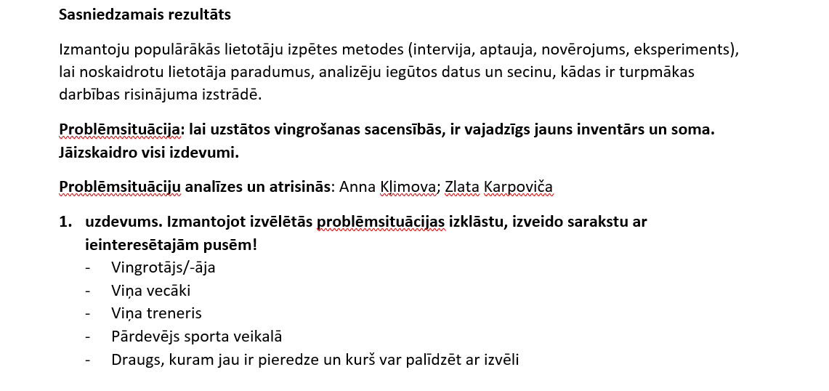
PROBLēM-
SITUĀCIJAS IZVIRZĪŠANA
IZVēle
Viens no skolotājas piedāvajumiem bija izvēleties ar sportu saistītu tēmu;
Viena no mums nodarbojas ar mākslas vingrošanu, kādēļ izprot šo tēmu un var palīdzēt komandas biedriem
Daļa no šī uzdevuma:

Slide 7
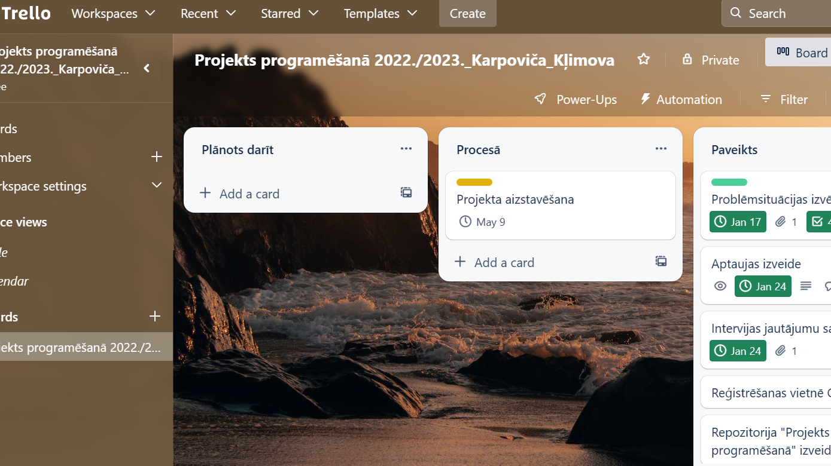
DARBA GAITAS PLĀNOŠANA
Mēs planojam savu laiku un darba gaitu rīkā Trello;
Šajā vietnē var redzēt 3 sadaļas: to kas ir plānots, kas ir procesā, kas ir paveikts;
Katrā programmēšanas stundā mēs aizpildijam šo tāfeli, tā bija paligs gan skolas, gan ārpus skolas palikušiem darbiem.

Slide 8
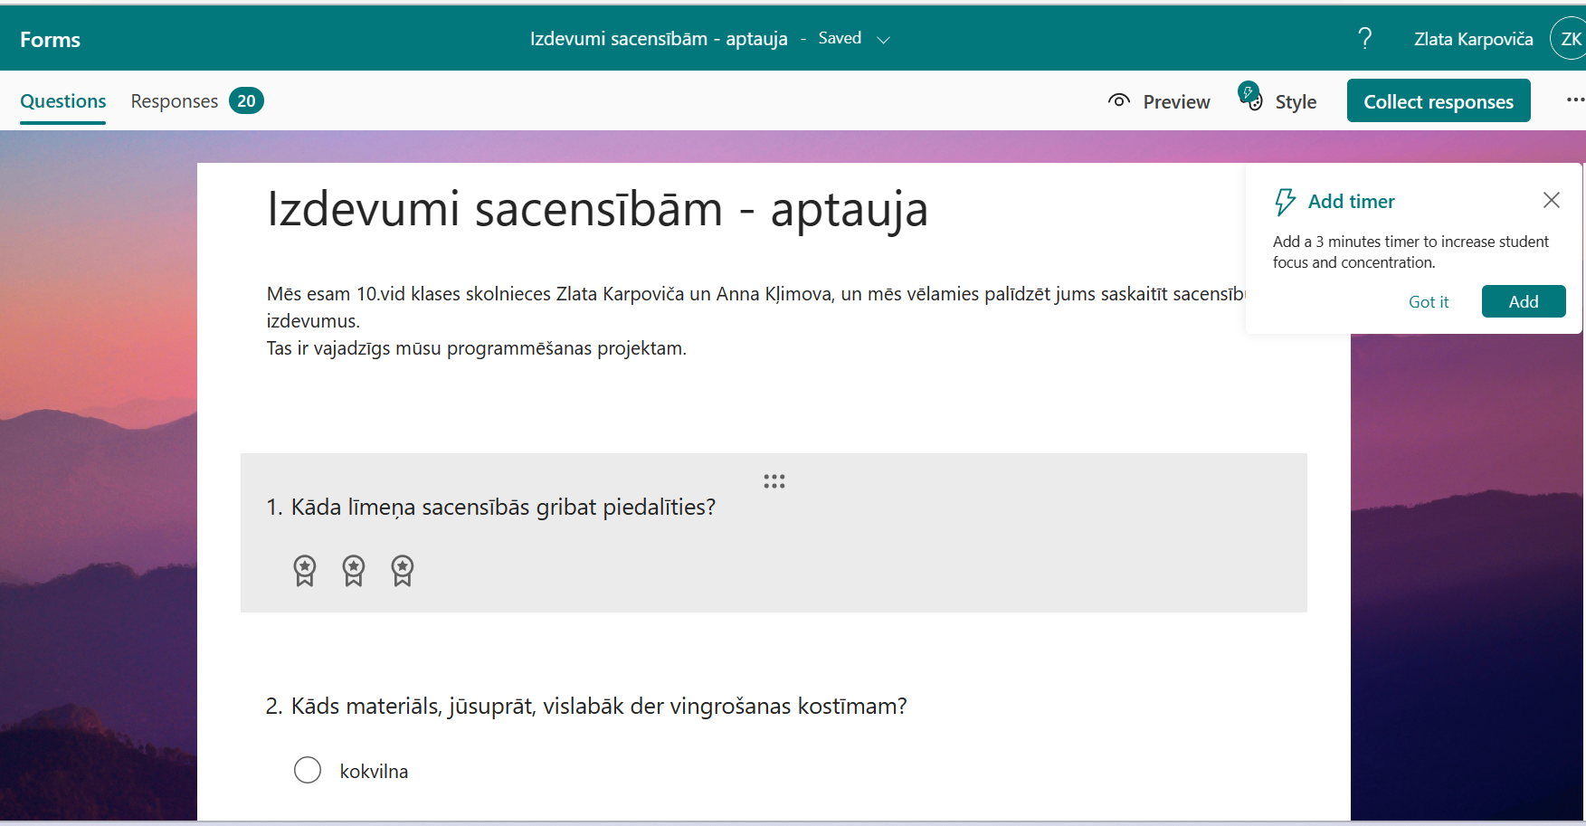
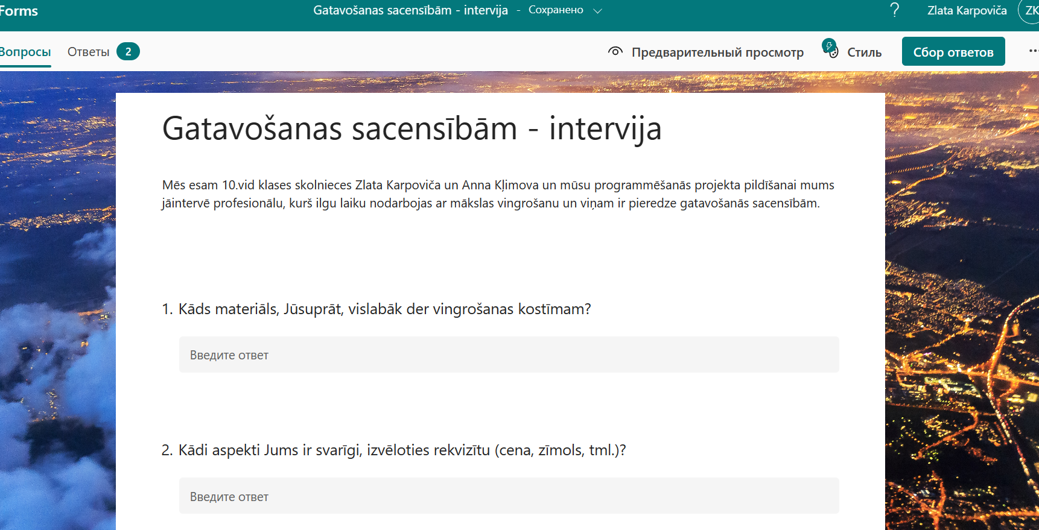
PĒTīJUMU VEiKŠANA UN TO REZULTĀTU ANALĪZE
Aptaujā – 10 jautājumi
Aptaujājam JBJSS vingrotājas.
Intervijā – 7 jautājumi;
Intervējam 12.soc klases skolnieci Veroniku Strogonovu, profesionālu mākslas vingrotāju, sporta meistaru un čempioni.

Slide 9
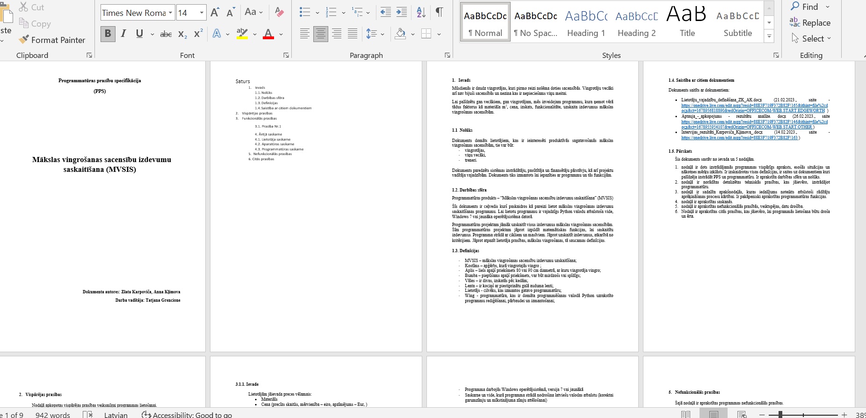
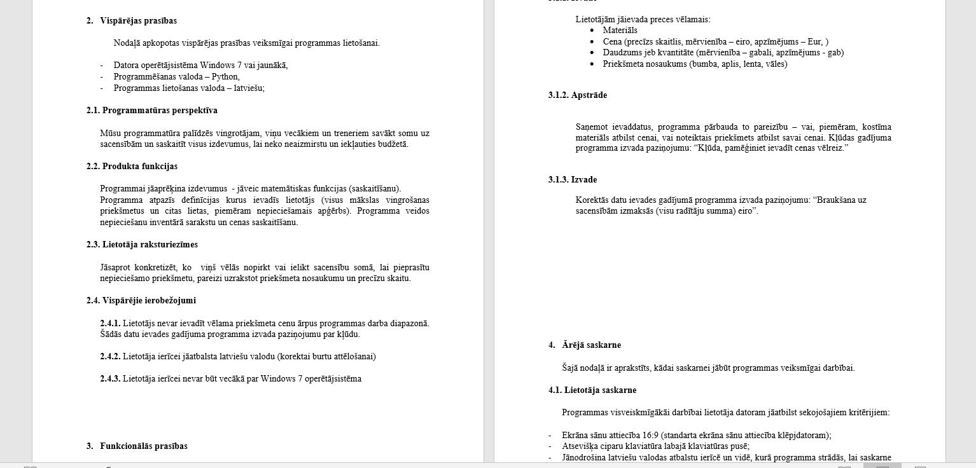
Dokumenti
Programmatūras prasību specifikācija (PPS). Dokumentā ir apkopota informācija par pareizu programmatūras lietošanu, par saistību ar dažādiem dokumentiem un par datora prāsībam. Galvenās no tām:
Windows 7 vai jaunākā operētājsistēma;
Wing programmas un Python valodas atbalsts;
Latviešu valodas atbaslts;

Slide 10
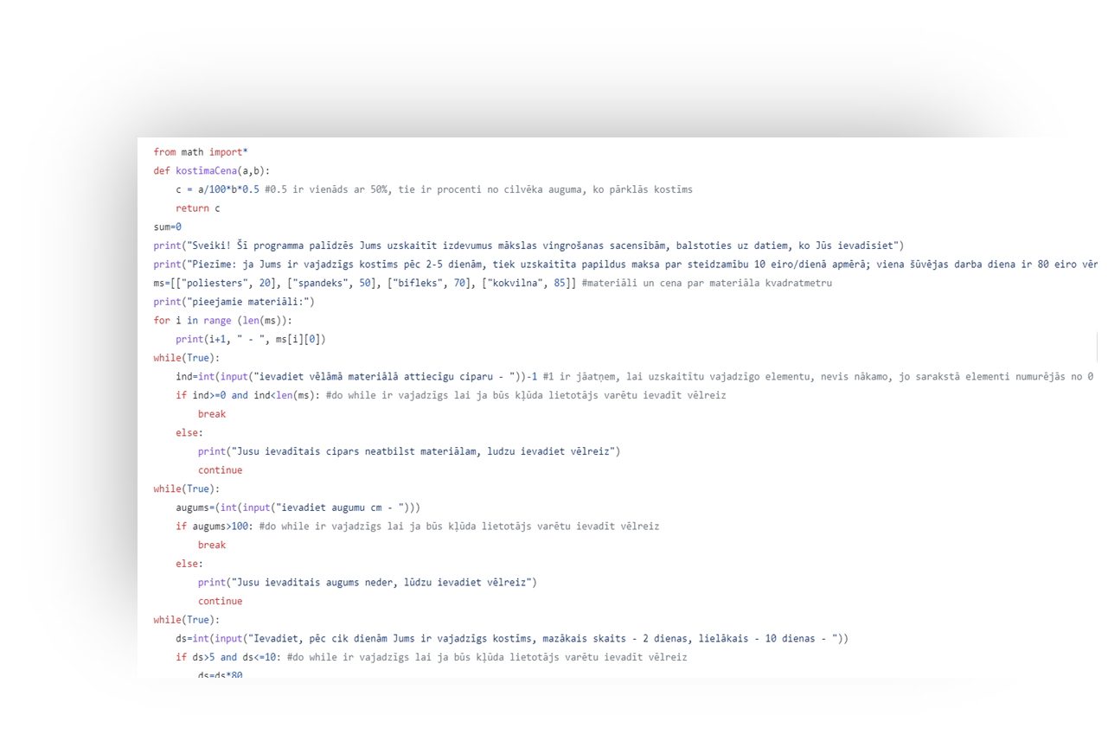
Programmatūras izstrāde
Mērķis bija izstrādāt programmatūru, kas stradātu, lietotājam ievadot īsu informāciju (piemēram, rekvizīta attiecīgo ciparu; cipari tika piedāvāti). Vajadzēja ievērot dažādas īpašības – piemēram, vingrošanas kostīms dažāda auguma cilvēkiem būs dažāds pēc izmēra, un izmaksās arī dažādi.

Slide 11
Apkopojums un Secinājumi
Ieguvām pieredzi programmatūrās izstrādes procesā – ne tikai koda rakstīšanā, bet arī darba plānošanā, dokumentācijas izveidē, utt.;
Dažos brīžos, kad veicam darbu sapratām, ka izvēlējamies diezgan specifisku tēmu un problēmsituāciju, kādēļ brīžos bija grūti saprast, kā darbu veikt talāk;
Sadarbojamies parī un pilnveidojam prasmes, kas vajadzīgi grupas darbā - pienākumu sadalīšana, atbildība, palīdzība viena otrai;

Slide 12
Paldies par uzmanību!
Atsauces:
https://www.youtube.com/watch?v=JJyWJaxnKcQ&ab_channel=OlegMolchanov – Python Pamati #12 – Cikls While (krieviski)
RSG - shop - Professionelle Geräte für Rhythmische
Sportgymnastik. Günstig kaufen bei rsg-shop.com
NikaSport.eu | Professional equipment for rhythmic gymnastics from world TOP brands Sasaki and Pastorelli.
Izdevumi sacensībām - aptauja (office.com)

